Slide 1
Alakart kuverde bulunması gereken servis takımları nelerdir?
Molton ve masa örtüsü,
Servis tabağı, peçete,
Ana yemek çatal, kaşık ve bıçağı
Su bardağı
Menaj takımları

Slide 2
Alakart servis kuverinin en önemli özelliği nedir?
Alakart serviste konuğun yiyecek ve içecek isteği, yemek sonuna kadar kademe kademe öğrenilir. Alakart servis kuveri, sadece ana yemek için gerekli olan servis hazırlığıdır. Siparişi alınan diğer yemeklerin servis takımları ilaveler yapılarak kuver tamamlanır, bu nedenle her kademede siparişe göre kuver hazırlamak gerekir.

Slide 3
Açık büfe kuverinin diğer kuverlerden en önemli farkı nedir?
Açık büfe kuverde servis takımları diğer kuverlerde olduğu gibi konuk masasına değil büfeye topluca yerleştirilir.

Slide 4
Kuvere ilk olarak yerleştirilen ve diğer servis takımlarının da yerlerini belirleyen takım hangisidir?
Kuver tabağı, tüm servis takımlarının ve kuver yerinin belirlenmesinde en önemli unsurdur. Diğer takımlar kuver tabağının yerine göre kuvere yerleştirilir.

Slide 5
Tabak servisi kuverinde kuver tabağının masadaki yeri nasıl belirlenir?
Tabak servisi/Amerikan servis kuverinde kuver tabağı bulunmaz masada kuver tabağının bulunması gereken yere peçete yerleştirilir.

Slide 6
Alakart ve tabldot servis kuverlerinde kuver tabağının masadaki yeri nasıl belirlenir?
Kuver tabağı sandalye arkalığının orta hizasına, konuğun tam önünde olacak şekilde konur. Kuver tabağı masaya konurken masa kenarından bir parmak (yaklaşık 2 cm) içeride olacak şekilde yerleştirilir.

Slide 7
Metal Servis Takımlarının Kuverde Yerlerine Yerleştirilmesinde temel prensip nedir?
Metal Servis Takımlarının Kuverde Yerlerine Yerleştirilmesinde temel prensip kullanılacak takımların, yemeklerin servis sırasına göre, kuver tabağına doğru dıştan içe yerleştirilmesidir. Bu sıralama, servis edilecek ilk yemeğin takımının en dışa, en son yenecek yemeğin takımının servis tabağına en yakın yerleştirilmesidir.

Slide 8
Alakart servis kuverinde tatlı çatal ve bıçağı nasıl yerleştirilmelidir?
Alakart servis kuverinde tatlı takımları ana yemek servisi tamamlandıktan sonra alınan sipariş doğrultusunda, diğer takımlarda olduğu gibi tatlı servisi yapılmadan önce kuver alanının sağına ve soluna (Bıçak sağ, çatal sol tarafa) masa kenarına dik olarak yerleştirilir.

Slide 9
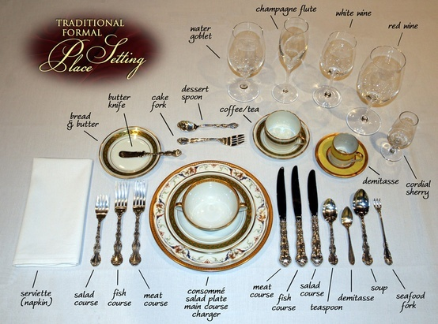
Tabldot servis kuverinde çatal, kaşık ve bıçaklar kuver tabağının konumuna göre nasıl yerleştirilir?

Slide 10
Kuverde tek çatal kullanılacaksa kuver tabağına göre yerleşimi nasıl olmalıdır?
Kuverde tek çatal olacaksa veya spagetti servisi yapılacaksa, çatal servis tabağının sağına yerleştirilir.

Slide 11
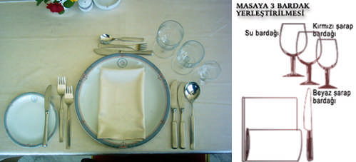
Tabldot servis kuverinde üç bardak bulunuyorsa kuvere nasıl yerleştirilir

Slide 12
Servis basamakları nelerdir?
Konukların Karşılanması
Konukların Yerlerine Oturtulması ve Menü Kartlarının Verilmesi
Siparişlerin Alınması
Siparişlerin Mutfağa İletilmesi
Hazırlanan Siparişlerin Mutfaktan Alınması ve Konuklara Servisi
Masa Kontrolü
Masadaki Kirli Tabak ve Takımların Kaldırılması
Hesabın Alınması

